Slide 1




Slide 2
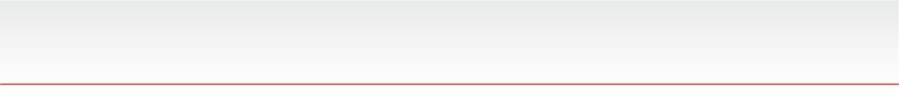
Gestão e Administração de Redes de Computadores - Aula 03
Introdução

Slide 3
Sumário
Gerenciamento de Redes
Evolução do Gerenciamento
Áreas Funcionais
Elementos do Gerenciamento
Plataformas
Arquiteturas
Aplicações de Gerenciamento
Sistemas de gerenciamento

Slide 4
Gerenciamento de Redes
Será o gerenciamento financeiro necessária para manter a rede de comunicações de uma corporação?
Será a habilidade de gerir de forma eficiente o aumento das exigências dos usuários da rede com cada vez menos recursos, isto é mais serviços com menos dinheiro?
Será algo que mantém a infraestrutura de comunicação, da qual os usuários dependem, funcionando o tempo todo?

Slide 5
Gerenciamento de Redes
Uma resposta possível.
  Na atualidade, uma rede de computadores é a ligação vital entre consumidores e produtos.
  Sempre que a rede falha a saúde financeira da corporação é abalada.
  Então Gerenciamento de redes são ações políticas e procedimentos executados para manter sempre ativa a ligação entre consumidores e produtos

Slide 6
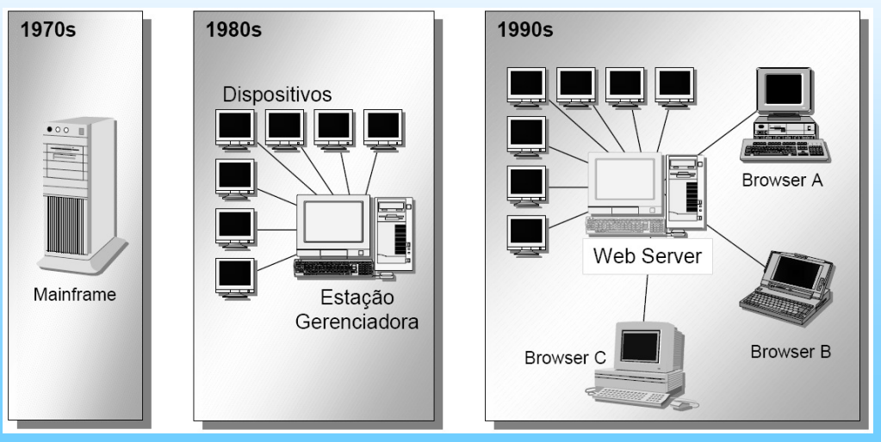
Evolução

Slide 7
Evolução
1970
  Redes centralizadas.
  Terminais ligados a mainframes.
  Baixas velocidades de comunicação.
  Gerenciamento fornecido por:
    Fabricantes dos mainframes (ex. IBM);
    Fornecedores de circuitos de comunicação (ex. AT&T); Companhia telefônica atuante na área.

Slide 8
Evolução
1980s
Aumento do número de LANs.
Conexões mais rápidas interligam os micros.
Aplicações centralizadas em mainframes migram e transformam-se em aplicações distribuídas entre micros.
Assim como as aplicações o gerenciamento de redes não é mais centralizado mas distribuído

Slide 9
Evolução
1990s
  Uso de tecnologia baseada no WWW.
  Gerenciamento de redes através de Browsers.
  O gerenciamento de redes é mais "maduro'' e acompanha tecnologias como ATM e Frame Relay das WANs no seu gerenciamento.
Atualmente
  Gerenciamento por Delegação, por Exceção e Agentes móveis.
  IA, Corba, Java e QoS.

Slide 10
Áreas Funcionais
A ISO dividiu o gerenciamento de redes em 5 principais áreas funcionais.
  Gerenciamento de falhas;
  Gerenciamento de configuração;
  Gerenciamento de segurança;
  Gerenciamento de desempenho;
  Gerenciamento de contabilização.

Slide 11
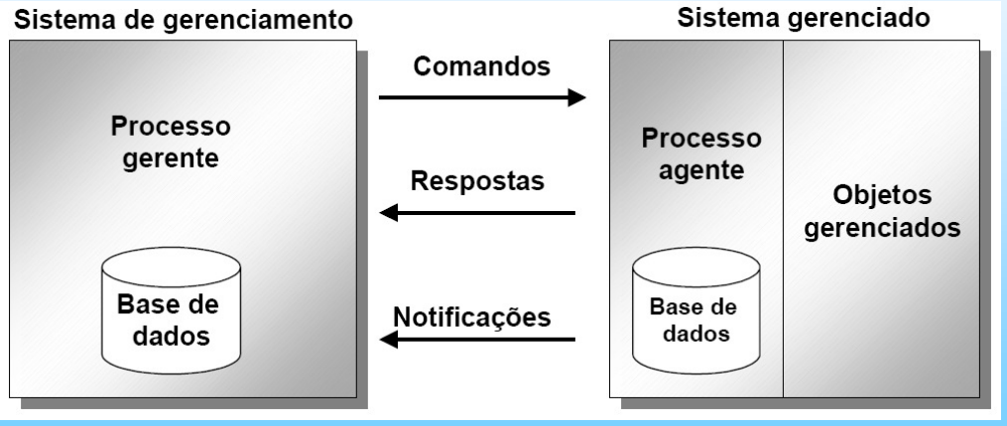
Elementos de Gerenciamento

Slide 12
Plataformas
Pacote de software que fornece as funcionalidades básicas de gerenciamento para vários componentes diferentes de rede.
Têm como objetivos fornecer funcionalidades genéricas para gerenciamento padrão dos vários dispositivos.
  GUI, DBMS e Mapa da rede;
  Método padrão de consulta aos dispositivos;
  Menu de sistema programáveis;
  Log de eventos.

Slide 13
Plataformas
Características Adicionais:
  Ferramentas gráficas;
  API de programação;
  Segurança do sistema de gerenciamento.
Exemplos:
  NetManager (Sun).
  Openview (HP);
  Netview (IBM);
  TNG Unicenter (Computer Associates)
  Zabbix
  Telcomanager
  PRTG, APG, Splunk
Dicas:
https://www.capterra.com.br/blog/1583/monitoramento-de-rede

Slide 14
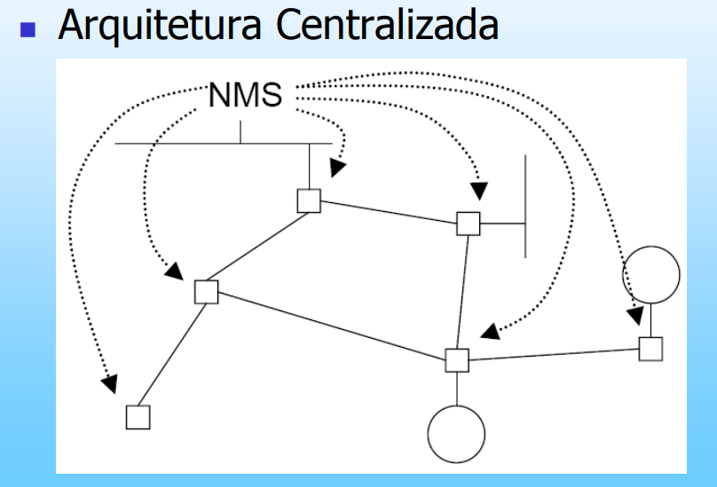
Arquiteturas

Slide 15
Arquiteturas
Arquitetura Centralizada
  Todos os eventos e alertas centralizados.
  Toda a informação e aplicações de gerenciamento centralizadas.
Vantagens.
  Detecção de problemas correlacionados;
  Acessibilidade e segurança facilitadas.
Desvantagens.
  Difícil expansão;
  Tráfego carregado nas proximidades do Gerente

Slide 16
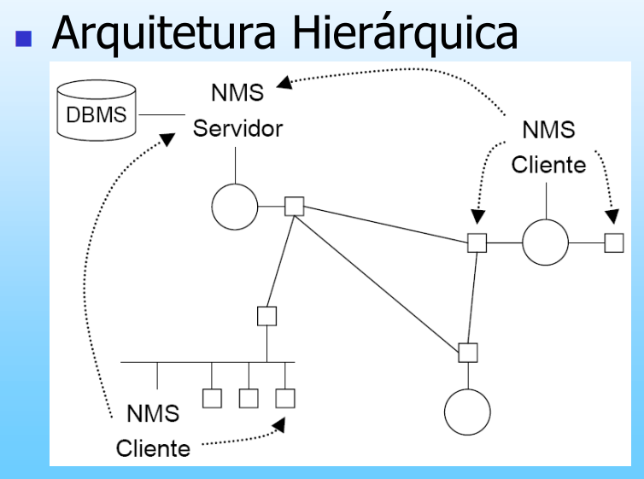
Arquiteturas

Slide 17
Arquiteturas
Arquitetura Hierárquica
  Tarefas de gerenciamento são distribuídas.
    Gerenciamento de agentes através de clientes e servidores;
    Não depende de um sistema de gerenciamento específico.
  O monitoramento da rede é distribuído.
  Os dados são armazenados de forma centralizada

Slide 18
Arquiteturas
Arquitetura Hierárquica
  Vantagens.
    Menor tráfego em um ponto especifico;
    Clientes menos “pesados”.
  Desvantagens.
    Equipamentos gerenciados são determinados de forma estática;
    Recuperação de informações é mais lenta

Slide 19
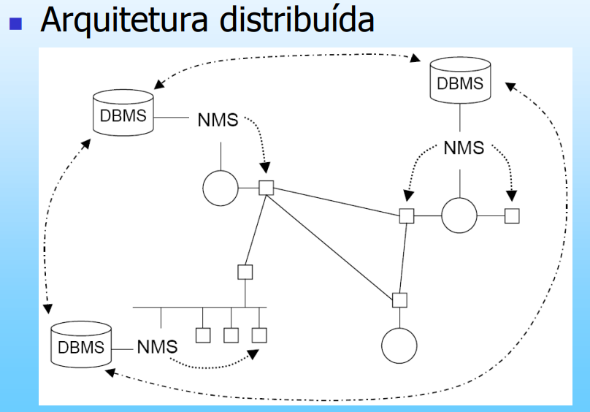
Arquiteturas

Slide 20
Arquiteturas
Arquitetura distribuída
  Combina arquitetura centralizada com hierárquica.
  Não depende de apenas um sistema de gerenciamento.
  Tarefas de gerenciamento são distribuídas.
  O monitoramento é distribuído.
  Dados, eventos e alertas são centralizados.
  As aplicações são centralizadas.

Slide 21
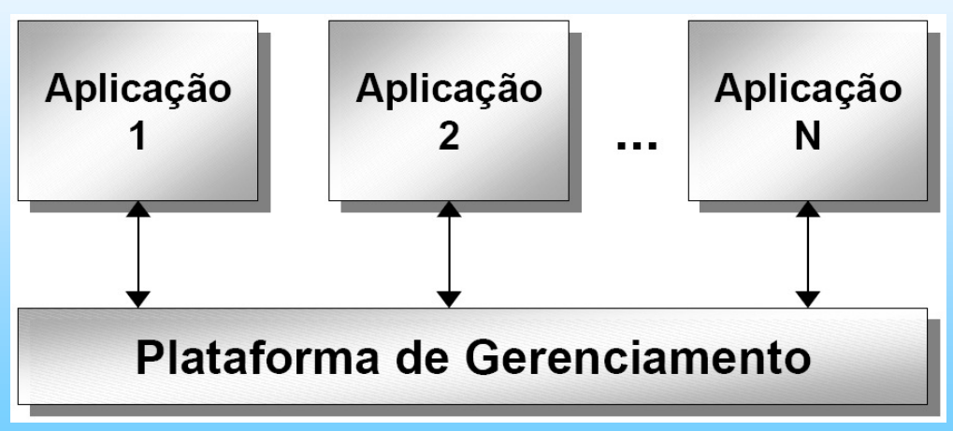
Aplicações de Gerenciamento

Slide 22
Aplicações de Gerenciamento

Slide 23


F I M
THE END
DAS ENDE
EL FIN

Slide 24
